Slide 1
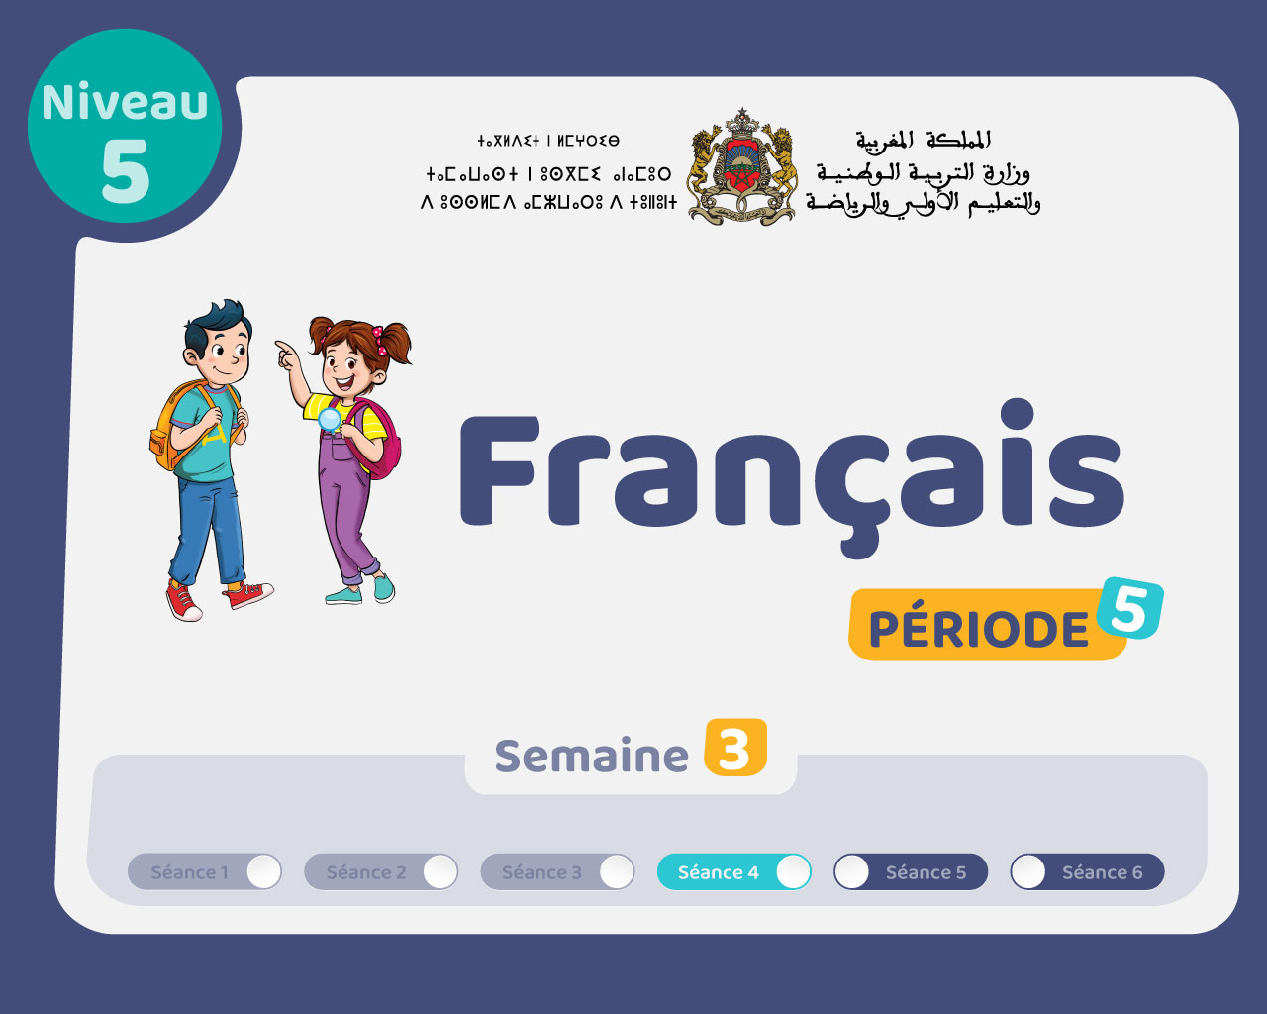

Slide 2

Il convient de lancer le mode diaporama pour la diffusion de la leçon en classe
Réservé à l’enseignant (e)

Slide 3




Pictogrammes
Réservé à l’enseignant (e)
L’enseignant parle
Diffusion d’un média
Média en cours de diffusion
Fin du média. Passer au slide suivant
Expliquer, donner une consigne
Désigner un élève

Slide 4
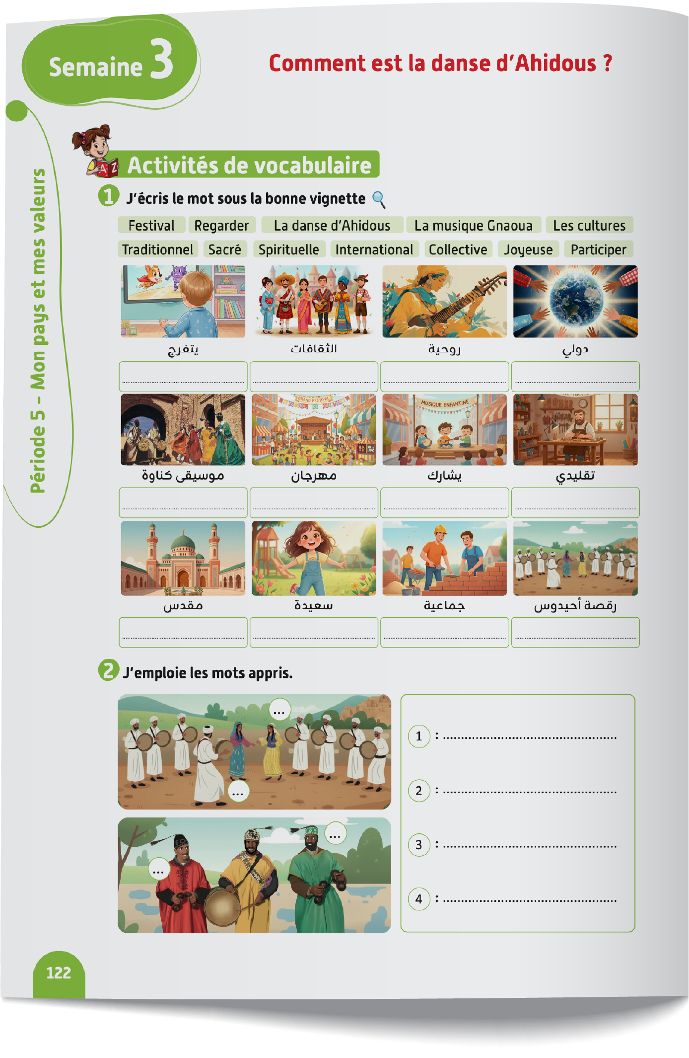
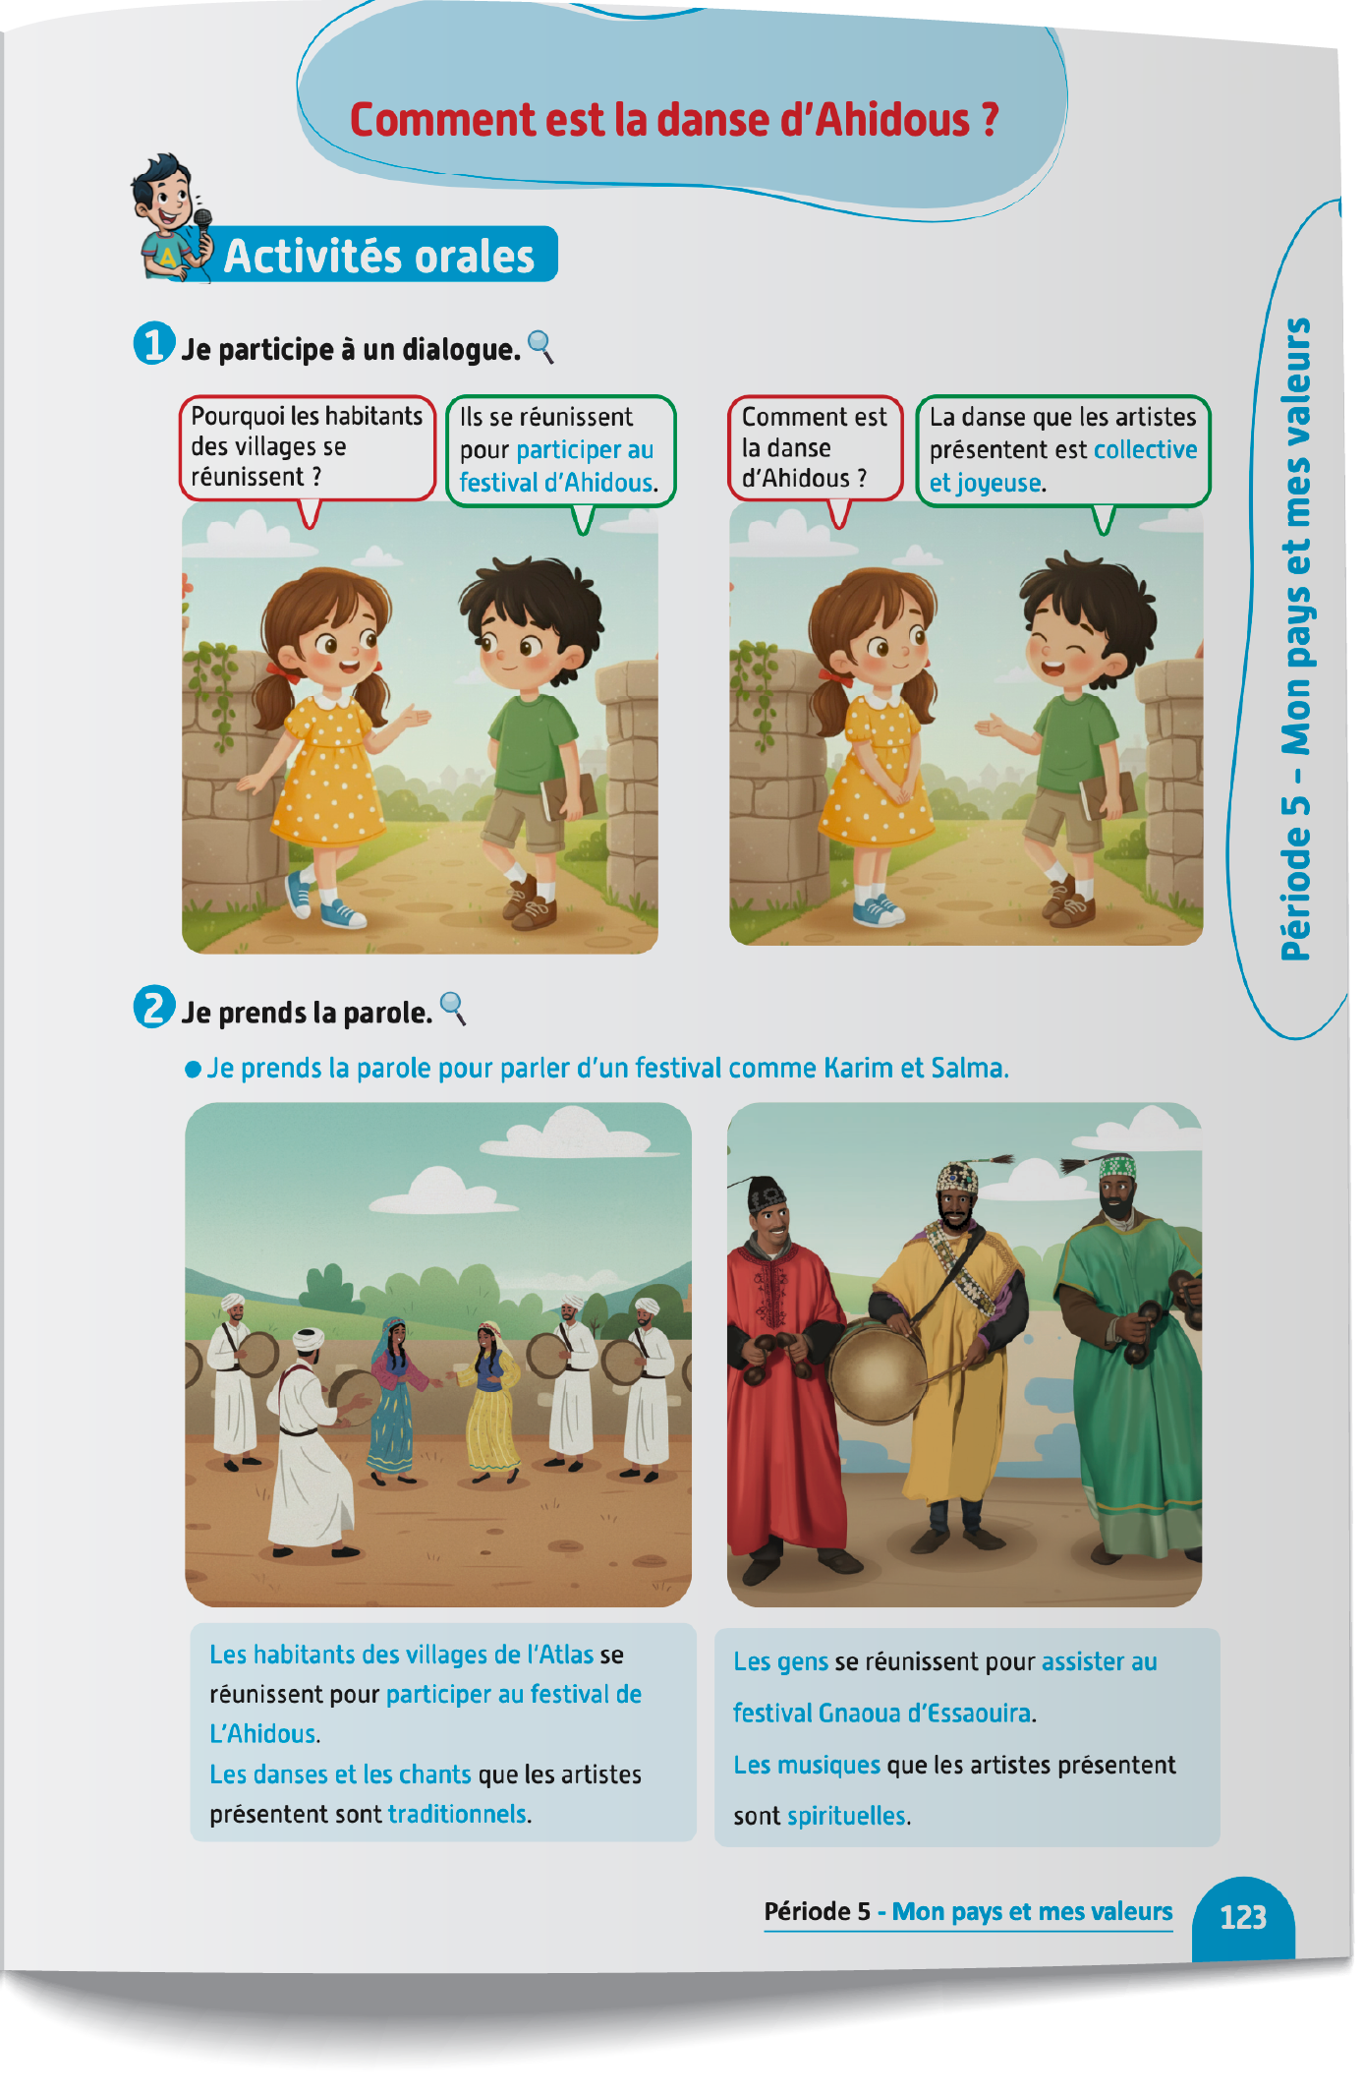
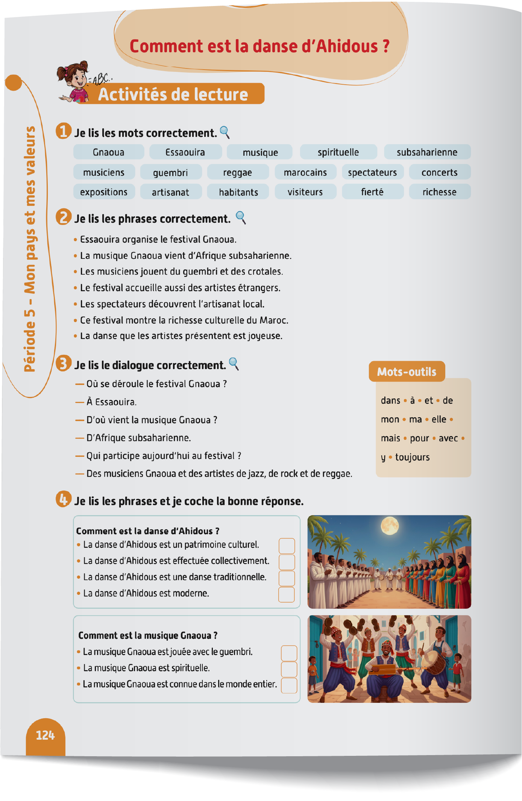
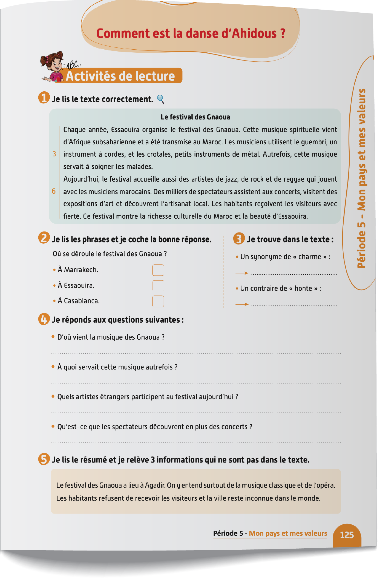
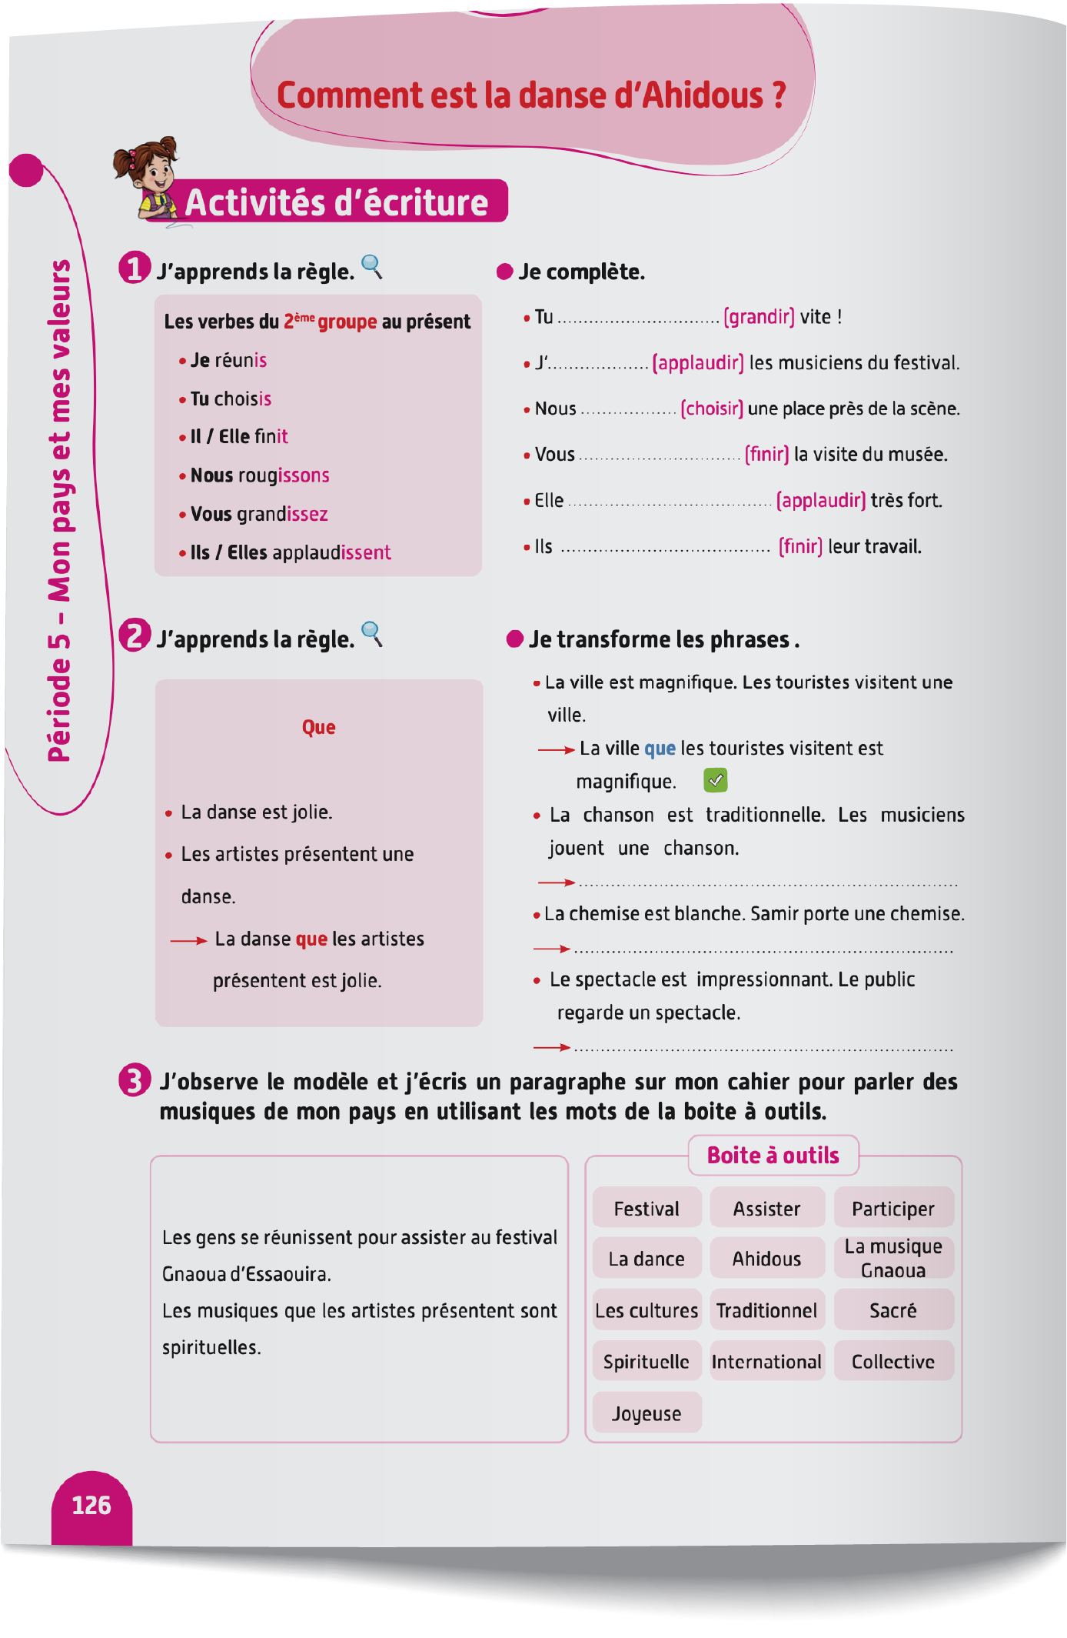
Contenu de la semaine
Réservé à l’enseignant (e)

Slide 5

Organisation de la semaine
Réservé à l’enseignant
Séance 1
Séance 4
Présentation du vocabulaire
Exploitation du vocabulaire
Activités de vocabulaire sur livret
Oral – Dialogue
Lecture – texte ( fluidité et compréhension)
Séance 2
Séance 5
Oral – Acte de parole 1
Ecrit – Point de langue 1
Lecture – Mots avec difficultés
Oral – Prise de parole
Ecriture – Texte
Séance 3
Séance 6
Oral - Acte de parole 2
Ecrit – Point de langue 2
Lecture – Phrases
Révision
Lecture offerte

Slide 6


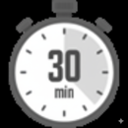
Plan de la séance 4
Réservé à l’enseignant (e)
1. Dialogue
Jouer un dialogue en reprenant les actes de parole enseignés.
Texte : Fluidité et compréhension.

Slide 7




Bonjour les enfants ! La leçon de français commence maintenant.

Slide 8

Aujourd’hui, nous allons apprendre un dialogue avec Majd et Nada.

Slide 9




Lecture de la vidéo.

Slide 10

Nous allons écouter le dialogue une deuxième fois.

Slide 11
Lecture de la vidéo.

Slide 12

Maintenant, on va répéter le dialogue ensemble. Je vais lire chaque réplique et vous allez répéter après moi. Puis, on va continuer à répéter le dialogue.

Slide 13

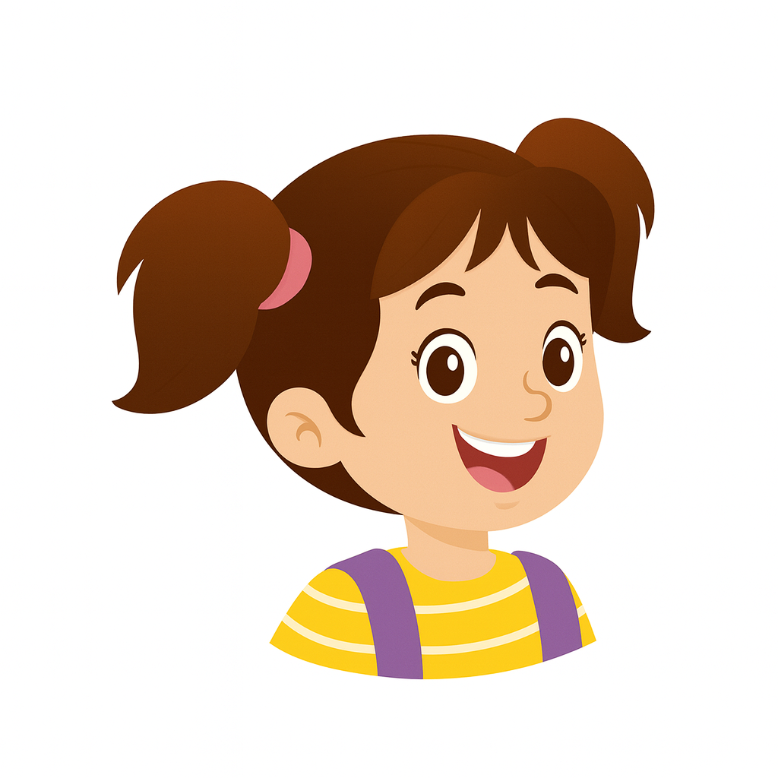
On va continuer la répétition du dialogue. Je vais lire chaque réplique et vous allez répéter après moi.
Tu te souviens de la marche verte ?
Je m’en souviens très bien. La marche verte a eu lieu le 6 novembre 1975,
Pourquoi les Marocains ont-ils organisé la marche verte ?
Pour récupérer le Sahara marocain.
Tu te souviens de la révolution du Roi et du peuple, le 20 août 1953 ?
Oui, les Marocains ont manifesté afin de s’opposer à l’exil du roi Mohammed V.

Slide 14
On va continuer la répétition du dialogue. Je vais lire chaque réplique et vous allez répéter après moi.
Qu’as-tu découvert à la Koutoubia ?
J’ai découvert un beau minaret.
Comment est le minaret ?
Le minaret est sculpté soigneusement.
Qu’as-tu découvert à Al Quaraouiyine ?
J’ai découvert une belle cour.
Comment est la mosquée Al Quaraouiyine ?
Le zellige est posé joliment.

Slide 15
On va continuer la répétition du dialogue. Je vais lire chaque réplique et vous allez répéter après moi.
Pourquoi les habitants des villages se réunissent ?
Ils se réunissent pour participer au festival d’Ahidous.
Pourquoi les gens se réunissent ?
Ils se réunissent pour assister au festival Gnaoua.
Comment est la danse d’Ahidous ?
La danse que les artistes présentent est collective et joyeuse.
Comment est la musique Gnaoua ?
La musique que les artistes présentent est spirituelle.
Au revoir !
A bientôt !

Slide 16
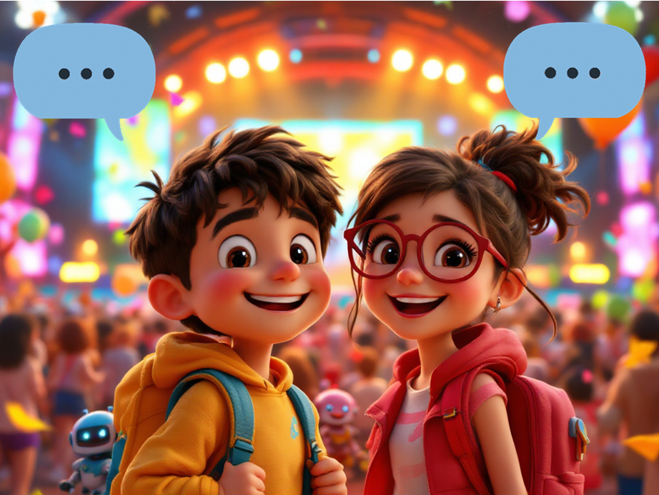
Maintenant, on va jouer ce dialogue. On va le faire en 3 étapes. Soyez attentifs.
Etape 1
Etape 2
Etape 3

Slide 17

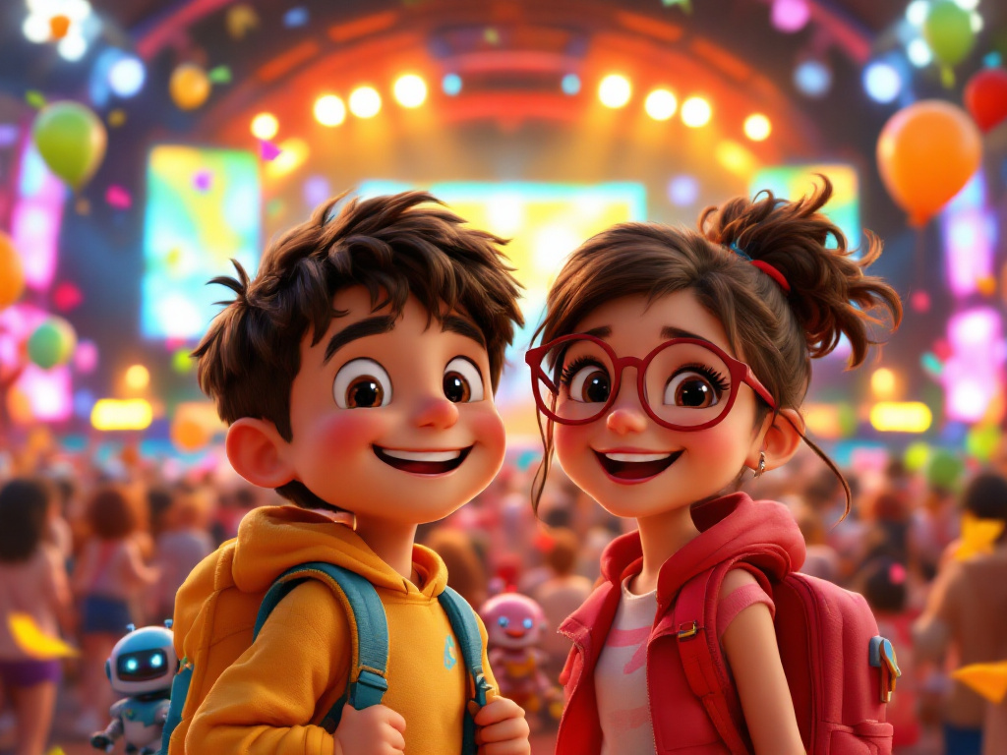
Etape 1. Je vais vous expliquer la situation.
Etape 1
Etape 2
Etape 3
Situation : Le garçon et la fille sont à un festival. Chacun pose à l’autre les questions suivantes :
Tu te souviens de _________ ?
Pourquoi les Marocains ont organisé la marche verte ?
Qu’as-tu découvert à _________ ?
Comment est _________ ?
Pourquoi les gens se réunissent ?
Comment est ___________ ?

Slide 18
Etape 2. Chacun réfléchit silencieusement à ce qu’il va dire dans le dialogue.
Etape 1
Etape 2
Etape 3
Situation : Le garçon et la fille sont à un festival. Chacun pose à l’autre les questions suivantes :
Tu te souviens de _________ ?
Pourquoi les Marocains ont organisé la marche verte ?
Qu’as-tu découvert à _________ ?
Comment est _________ ?
Pourquoi les gens se réunissent ?
Comment est ___________ ?

Slide 19

Etape 3. Maintenant, vous allez jouer le dialogue. Qui veut passer au tableau ?
Etape 1
Etape 2
Etape 3
Situation : Le garçon et la fille sont à un festival. Chacun pose à l’autre les questions suivantes :
Tu te souviens de _________ ?
Pourquoi les Marocains ont organisé la marche verte ?
Qu’as-tu découvert à _________ ?
Comment est _________ ?
Pourquoi les gens se réunissent ?
Comment est ___________ ?

Slide 20

Maintenant, tout le monde participe. Jouez le dialogue avec votre voisin.
Tu te souviens de _________ ?
Pourquoi les Marocains ont organisé la marche verte ?
Qu’as-tu découvert à _________ ?
Comment est _________ ?
Pourquoi les gens se réunissent ?
Comment est ___________ ?

Slide 21

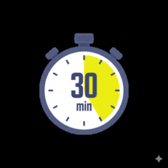
Plan de la séance 4
Réservé à l’enseignant (e)
Jouer un dialogue reprenant les actes de parole enseignés.
2. Lecture
Texte : Fluidité et compréhension.

Slide 22

Maintenant, on va faire de la lecture. On va lire des mots, puis un texte.

Slide 23
On va lire ensemble ce texte du livret. On va le découper en 3 parties. Après, vous allez le lire tout seuls.

Slide 24
Lisez la première partie du texte silencieusement. Après, je vais diffuser une lecture audio.
Partie 1
Partie 2
Partie 3
Le festival des Gnaoua
Chaque année, Essaouira organise le festival des Gnaoua. Cette musique spirituelle vient d’Afrique subsaharienne et a été transmise au Maroc. Les musiciens utilisent le guembri, un instrument à cordes, et les crotales, petits instruments de métal. Autrefois, cette musique servait à soigner les malades.

Slide 25


Lecture en cours.
Partie 1
Partie 2
Partie 3

Slide 26
Qui veut lire le texte ?
Partie 1
Partie 2
Partie 3
Le festival des Gnaoua
Chaque année, Essaouira organise le festival des Gnaoua. Cette musique spirituelle vient d’Afrique subsaharienne et a été transmise au Maroc. Les musiciens utilisent le guembri, un instrument à cordes, et les crotales, petits instruments de métal. Autrefois, cette musique servait à soigner les malades.

Slide 27
On passe à la deuxième partie. Lisez en silence.
Partie 1
Partie 1
Partie 2
Partie 3
Aujourd’hui, le festival accueille aussi des artistes de jazz, de rock et de reggae qui jouent avec les musiciens marocains. Des milliers de spectateurs assistent aux concerts, visitent des expositions d’art et découvrent l’artisanat local.

Slide 28
Lecture en cours.
Partie 1
Partie 1
Partie 2
Partie 3

Slide 29
Qui veut lire le texte ?
Partie 1
Partie 1
Partie 2
Partie 3
Aujourd’hui, le festival accueille aussi des artistes de jazz, de rock et de reggae qui jouent avec les musiciens marocains. Des milliers de spectateurs assistent aux concerts, visitent des expositions d’art et découvrent l’artisanat local.

Slide 30
On passe à la troisième partie. Lisez en silence.
Partie 1
Partie 1
Partie 2
Partie 3
Les habitants reçoivent les visiteurs avec fierté. Ce festival montre la richesse culturelle du Maroc et la beauté d’Essaouira.

Slide 31
Lecture en cours.
Partie 1
Partie 2
Partie 3

Slide 32
Qui veut lire le texte ?
Partie 1
Partie 1
Partie 2
Partie 3
Les habitants reçoivent les visiteurs avec fierté. Ce festival montre la richesse culturelle du Maroc et la beauté d’Essaouira.

Slide 33
Maintenant, on va essayer de comprendre le texte, partie par partie. Pour chaque partie du texte, on va suivre les mêmes étapes.
Etape 1
Etape 2
Etape 3
Je lis en silence et j’essaie de comprendre le texte.
Je repère les mots difficiles et je demande à mon enseignant(e) de me les expliquer
Je lis la question, puis je cherche la réponse dans le texte.

Slide 34
Lisez silencieusement le texte et essayez de le comprendre.
Partie 1/3
Etape 1
Etape 2
Etape 3
Le festival des Gnaoua
Chaque année, Essaouira organise le festival des Gnaoua. Cette musique spirituelle vient d’Afrique subsaharienne et a été transmise au Maroc. Les musiciens utilisent le guembri, un instrument à cordes, et les crotales, petits instruments de métal. Autrefois, cette musique servait à soigner les malades.

Slide 35
Quels sont les mots difficiles dans le texte ? Levez la main. Je vais vous expliquer.
Partie 1/3
Etape 1
Etape 2
Etape 3
Le festival des Gnaoua
Chaque année, Essaouira organise le festival des Gnaoua. Cette musique spirituelle vient d’Afrique subsaharienne et a été transmise au Maroc. Les musiciens utilisent le guembri, un instrument à cordes, et les crotales, petits instruments de métal. Autrefois, cette musique servait à soigner les malades.

Slide 36
Lisez la question et cherchez la réponse dans le texte. Qui veut répondre ?
Partie 1/3
Etape 1
Etape 2
Etape 3
Question 1 : Où organise-t-on le festival des Gnaoua ?
Le festival des Gnaoua
Chaque année, Essaouira organise le festival des Gnaoua. Cette musique spirituelle vient d’Afrique subsaharienne et a été transmise au Maroc. Les musiciens utilisent le guembri, un instrument à cordes, et les crotales, petits instruments de métal. Autrefois, cette musique servait à soigner les malades.

Slide 37
La question est : « Où ? ». Je cherche un lieu dans le texte.
La réponse est : Le festival des Gnaoua est organisé à Essaouira.
Partie 1/3
Etape 1
Etape 2
Etape 3
Question 1 : Où organise-t-on le festival des Gnaoua ?
Le festival des Gnaoua
Chaque année, Essaouira organise le festival des Gnaoua. Cette musique spirituelle vient d’Afrique subsaharienne et a été transmise au Maroc. Les musiciens utilisent le guembri, un instrument à cordes, et les crotales, petits instruments de métal. Autrefois, cette musique servait à soigner les malades.

Slide 38
On passe à la deuxième partie du texte. Lisez en silence et essayez de comprendre.
Partie 2/3
Etape 1
Etape 2
Etape 3
Aujourd’hui, le festival accueille aussi des artistes de jazz, de rock et de reggae qui jouent avec les musiciens marocains. Des milliers de spectateurs assistent aux concerts, visitent des expositions d’art et découvrent l’artisanat local.

Slide 39
Quels sont les mots difficiles dans le texte ? Levez la main. Je vais vous expliquer.
Partie 2/3
Etape 1
Etape 2
Etape 3
Aujourd’hui, le festival accueille aussi des artistes de jazz, de rock et de reggae qui jouent avec les musiciens marocains. Des milliers de spectateurs assistent aux concerts, visitent des expositions d’art et découvrent l’artisanat local.

Slide 40
Lisez la question et cherchez la réponse dans le texte. Qui veut répondre ?
Partie 2/3
Etape 1
Etape 2
Etape 3
Question 2 : Quels autres genres de musique y a-t-il au festival ?
Aujourd’hui, le festival accueille aussi des artistes de jazz, de rock et de reggae qui jouent avec les musiciens marocains. Des milliers de spectateurs assistent aux concerts, visitent des expositions d’art et découvrent l’artisanat local.

Slide 41
La question est « Quels ? ». Je cherche des genres dans le texte. La réponse est :
Au festival, il y a du jazz, du rock, et du reggae.
Partie 2/3
Etape 1
Etape 2
Etape 3
Question 2 : Quels autres genres de musique y a-t-il au festival ?
Aujourd’hui, le festival accueille aussi des artistes de jazz, de rock et de reggae qui jouent avec les musiciens marocains. Des milliers de spectateurs assistent aux concerts, visitent des expositions d’art et découvrent l’artisanat local.

Slide 42
On passe à la troisième partie du texte. Lisez en silence et essayez de comprendre.
Partie 3/3
Etape 1
Etape 2
Etape 3
Les habitants reçoivent les visiteurs avec fierté. Ce festival montre la richesse culturelle du Maroc et la beauté d’Essaouira.

Slide 43
Quels sont les mots difficiles dans le texte ? Levez la main. Je vais vous expliquer.
Partie 3/3
Etape 1
Etape 2
Etape 3
Les habitants reçoivent les visiteurs avec fierté. Ce festival montre la richesse culturelle du Maroc et la beauté d’Essaouira.

Slide 44
Lisez la question et cherchez la réponse dans le texte. Qui veut répondre ?
Partie 3/3
Etape 1
Etape 2
Etape 3
Question 3 : Comment les habitants reçoivent les visiteurs?
Les habitants reçoivent les visiteurs avec fierté. Ce festival montre la richesse culturelle du Maroc et la beauté d’Essaouira.

Slide 45
La question est « comment ? ». Je cherche une manière dans le texte. La réponse est : Les habitants reçoivent les visiteurs avec fierté.
Partie 3/3
Etape 1
Etape 2
Etape 3
Question 3 : Comment les habitants reçoivent les visiteurs?
Les habitants reçoivent les visiteurs avec fierté. Ce festival montre la richesse culturelle du Maroc et la beauté d’Essaouira.

Slide 46
Prenez vos livrets à la page 125.

Slide 47
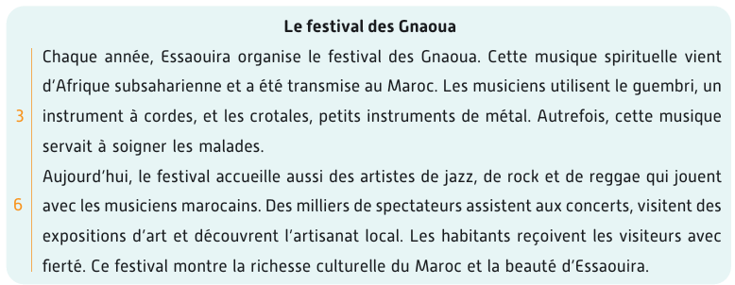

Lisez le texte à votre voisin puis changez les rôles.

Slide 48
Notez les devoirs à faire à la maison. Vous aller relire le texte de la page 125 et répondre aux questions.

Slide 49


La séance d’aujourd’hui est terminée. À bientôt.

Slide 50

En cas d’indisponibilité du livret : chaque élève lit le texte à son voisin.

